Slide 1
Python e Pandas
Uma introdução a mineração de dados

Slide 2
IMPORTÂNCIA DOS DADOS
Crescente quantidade de fontes de dados
Extrair insights, perspectivas, visões ou ideias, baseado em dados anteriores.

Slide 3
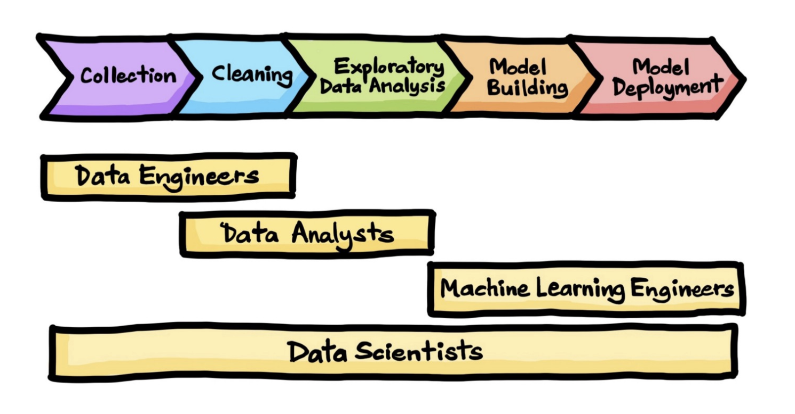
Etapas de um processo de mineração

Slide 4
Etapas de um processo de mineração
Obter dados
Limpeza de dados
Exploração dos dados
Construção do modelo
Interpretação dos resultados

Slide 5
Data Mining e data cleaning

Slide 6
problemas que podem ser encontrados
Valores faltantes
Incorretos
ERROS DE FORMATAÇÃO
Duplicados
ERRO DE PADRONIZAÇÃO
“Muitos” dados

Slide 7
Por que python?
Flexibilidade
FACILIDADE
01
02
OPEN SOURCE
Bibliotecas
03
04
MENU
ANALYSIS
CONTACT
Data ANALYSIS
É possível criar sites e aplicativos
Python é objetivo
Criado pela comunidade para a comunidade
O Python oferece diversas bibliotecas para serem trabalhadas

Slide 8
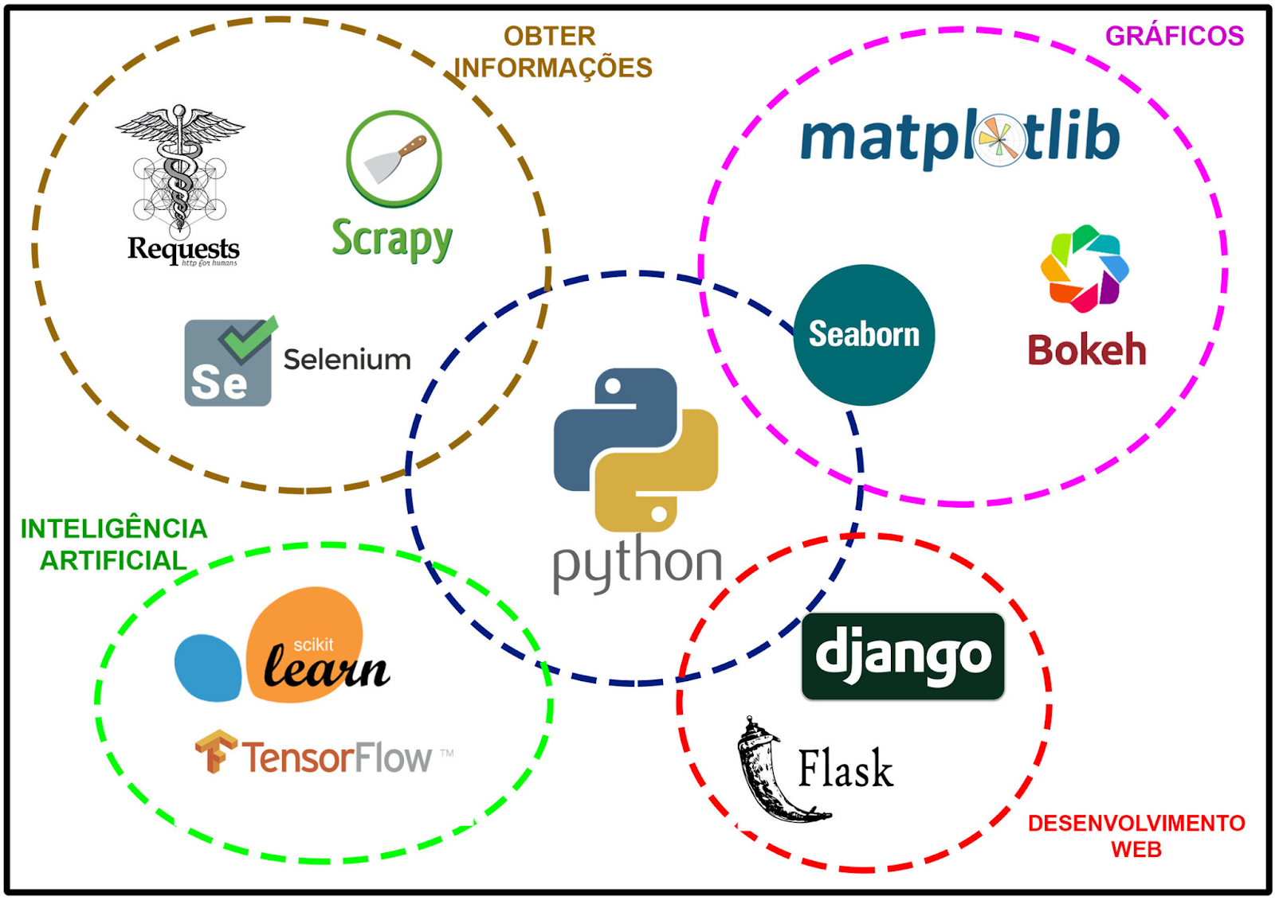
ALGUMAS BIBLIOTECAS

Slide 9
pandas
MENU
ANALYSIS
CONTACT
Data ANALYSIS

Slide 10
Primeiros passos com Pandas
Que tipo de dados o panda suporta
Principalmente dados tabulares
Series e Daframe

Slide 11

oBrigado pela atenção!
Feedbacks:
Instagram: @epc_ufersa
EMAIL: ESCOLAPILOTODECOMPUTACAO@GMAIL.COM

